Slide 1


2.1 晶体三极管
2.1.1 三极管的结构、分类和符号
2.1.2 三极管的工作电压和基本联接方式
2.1.3 三极管内电流的分配和放大作用
2.1.4 三极管的输入和输出特性
2.1.5 三极管主要参数
2.1.6 三极管的简单测试

Slide 2
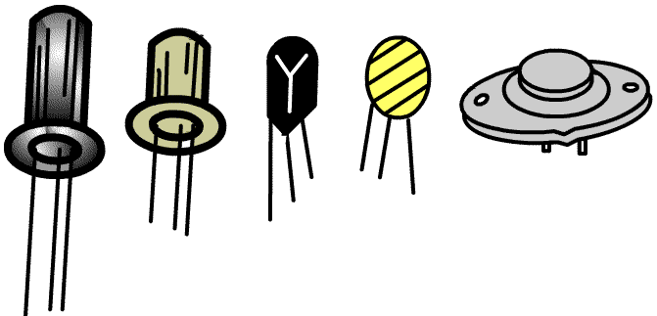
2.1 晶体三极管
晶体三极管：是一种利用输入电流控制输出电流的电流控制型器件。
特点：管内有两种载流子参与导电。
2.1.1 三极管的结构、分类和符号
一、晶体三极管的基本结构
1. 三极管的外形
图2.1.1三极管外形
特点：有三个电极，故称三极管。

Slide 3
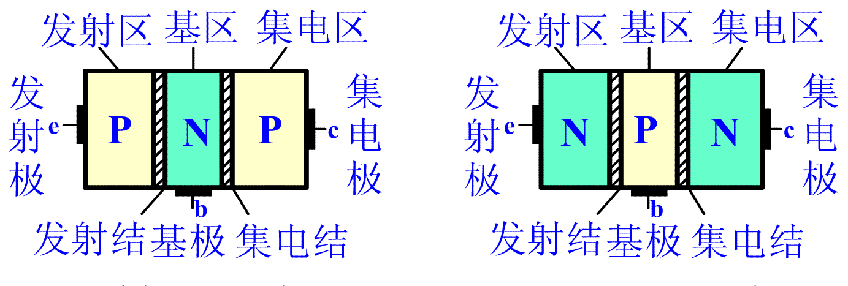
2. 三极管的结构
特点：
图2.1.2 三极管的结构图
有三个区——发射区、基区、集电区；
两个PN结——发射结（BE结）、集电结（BC结）；
三个电极——发射极e(E)、基极b(B)和集电极c©；
两种类型—— P N P型管和NPN型管。
工艺要求：发射区掺杂浓度较大；基区很薄且掺杂最少；集电区比发射区体积大且掺杂少。

Slide 4
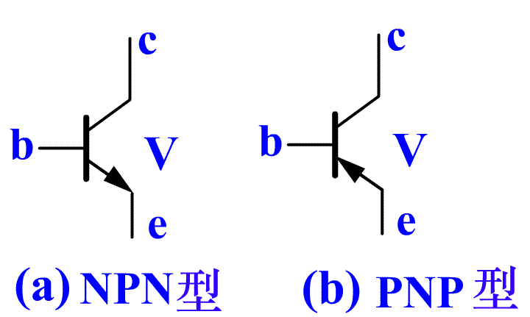
二、晶体三极管的符号
箭头：表示发射结加正向电压时的电流方向。
文字符号：V
图2.1.3 三极管符号

Slide 5
三、晶体三极管的分类
1．三极管有多种分类方法。
按内部结构分：有 NPN型和PNP型管；
按工作频率分：有低频和高频管；
按功率分：有小功率和大功率管；
按用途分：有普通管和开关管；
按半导体材料分：有锗管和硅管等等。
2．国产三极管命名法：见《电子线路》P₂₄₉附录二。
例如：3DG表示高频小功率NPN型硅三极管；
3CG表示高频小功率PNP型硅三极管；
3AK表示PNP型开关锗三极管等。

Slide 6
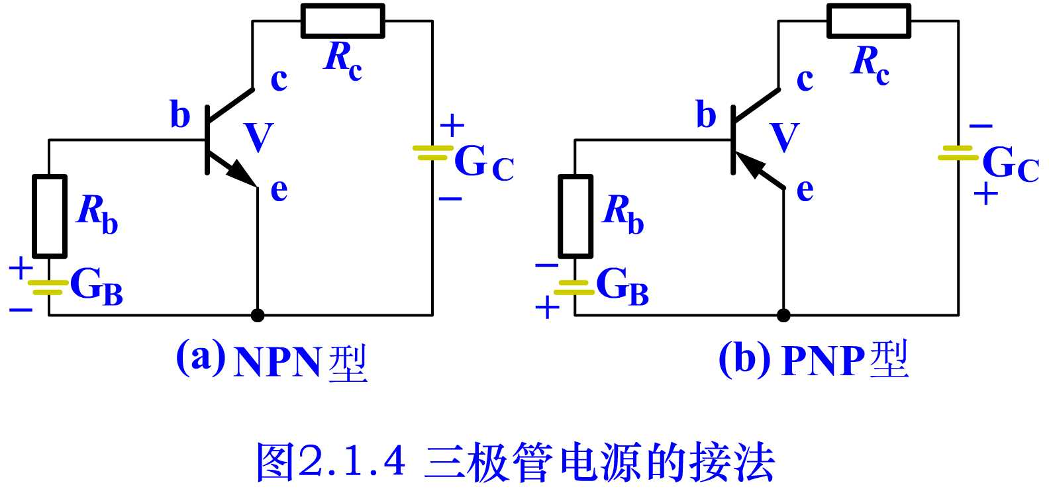
2.1.2 三极管的工作电压和基本连接方式
一、晶体三极管的工作电压
三极管的基本作用是放大电信号。
三极管工作在放大状态的外部条件是：发射结加正向电压，集电结加反向电压。

Slide 7
G_{B}为基极电源，又称偏置电源
R_{b}为基极电阻
V为三极管
Rc为集电极电阻。
G_{C}为集电极电源
图2.1.4 三极管电源的接法

Slide 8
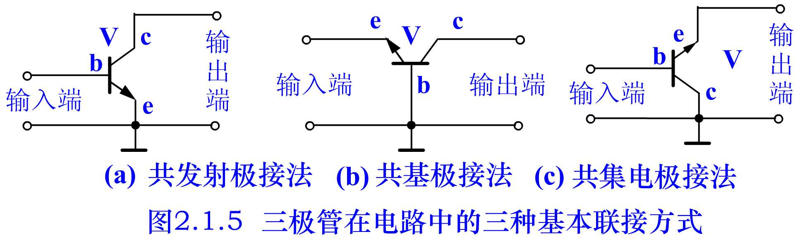
二、晶体三极管在电路中的基本连接方式
有三种基本连接方式：共发射极、共基极和共集电极接法。最常用的是共发射极接法。
如图2.1.5所示：

Slide 9
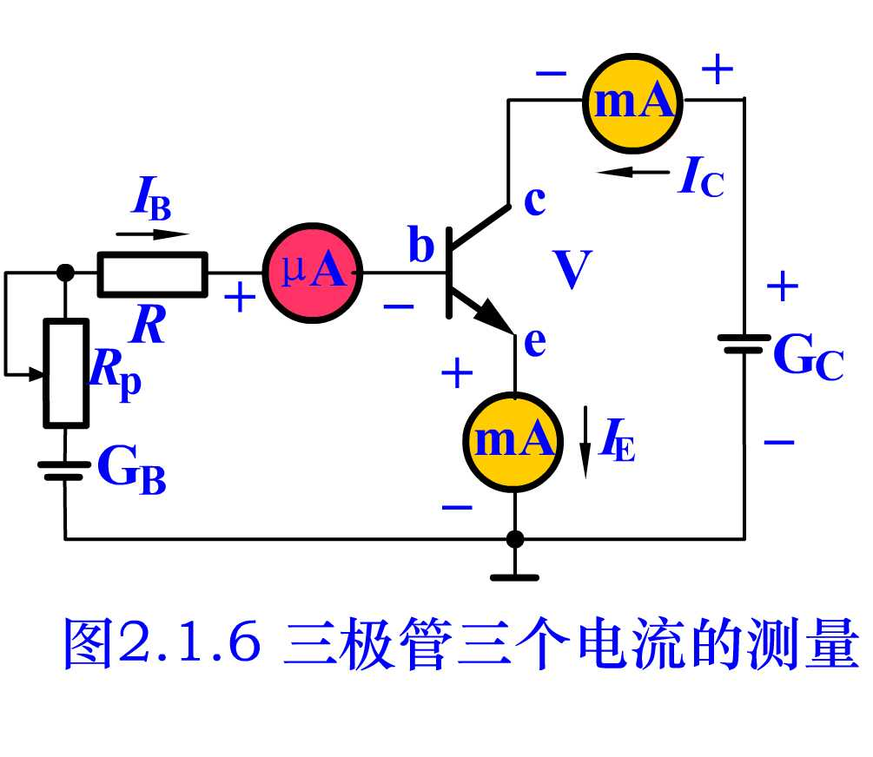
2.1.3 三极管内电流的分配和放大作用
一、电流分配关系
测量电路如图
动画 三极管的电流分配关系

Slide 10
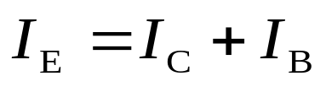
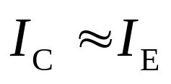
调节电位器，测得发射极电流、基极电流和集电极电流的对应数据如表2.1.1所示。
表2.1.1
I_{B}/mA
-0.001
0
0.01
0.02
0.03
0.04
0.05
I_{C}/mA
0.001
0.01
0.56
1.14
1.74
2.33
2.91
I_{E}/mA
0
0.01
0.57
1.16
1.77
2.37
2.96
由表2.1.1可见，三极管中电流分配关系如下：
(2.1.1)
因I_{B}很小，则 (2.1.2)

Slide 11






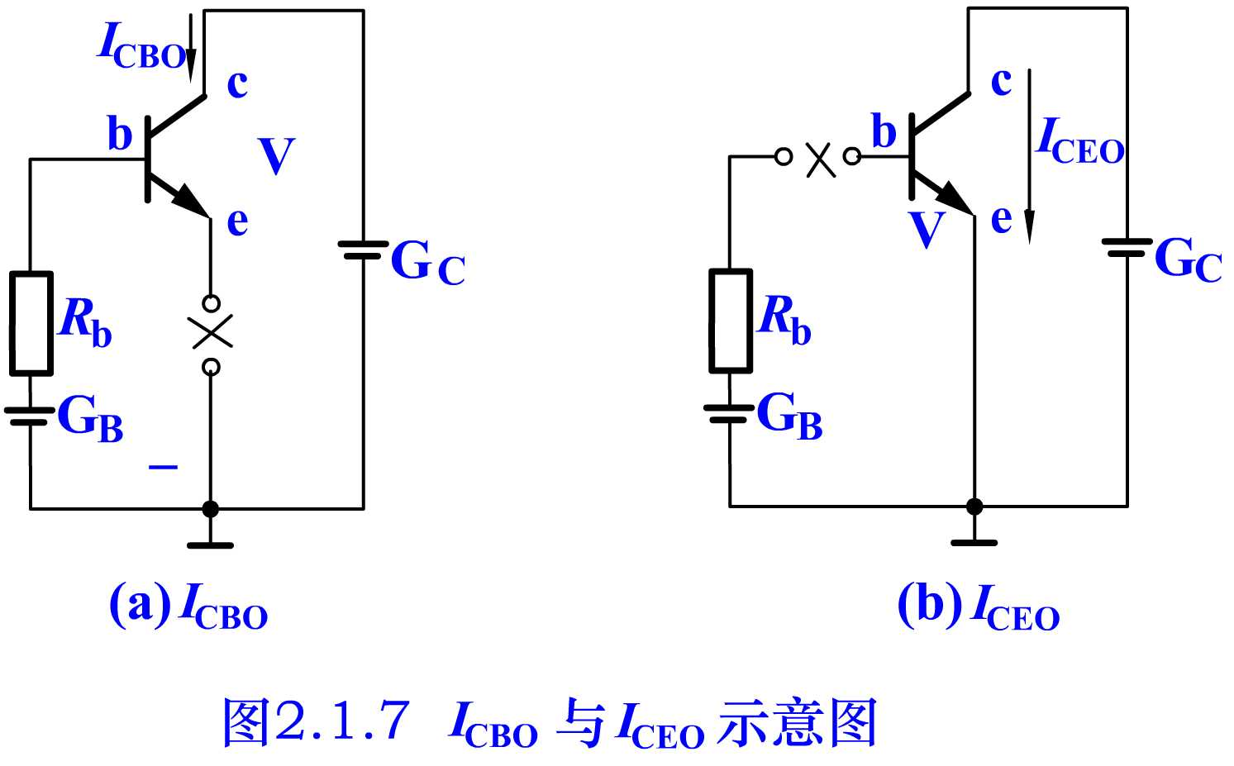
说 明：
1. 时， 。
称为集电极——基极反向饱和电流，见图2.1.7(a) 。一般 很小，与温度有关。
2. 时， 。
称为集电极——发射极反向电流，又叫穿透电流，
见图2.1.7(b)。
I_{CEO}越小，三极管温度稳定性越好。硅管的温度稳定性比锗管好。

Slide 12
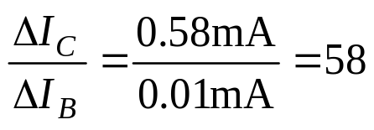
二、晶体三极管的电流放大作用
动画 三极管的电流放大作用
I_{B}/mA | -0.001 | 0 | 0.01 | 0.02 | 0.03 | 0.04 | 0.05
I_{C}/mA | 0.001 | 0.01 | 0.56 | 1.14 | 1.74 | 2.33 | 2.91
I_{E}/mA | 0 | 0.01 | 0.57 | 1.16 | 1.77 | 2.37 | 2.96
由表得出

Slide 13



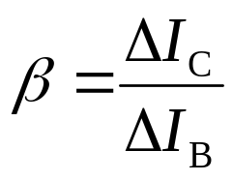

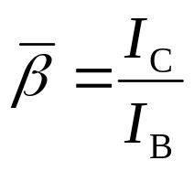

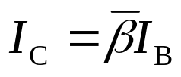


结论：
1．三极管的电流放大作用——基极电流 微小的变化，引起集电极电流 较大变化。
2．交流电流放大系数 ——表示三极管放大交流电流的能力
(2.1.3)
3．直流电流放大系数 ——表示三极管放大直流电流的能力
(2.1.4)
4．通常 ， ，所以可表示为
(2.1.5)
考虑I_{CEO}，则
(2.1.6)

Slide 14
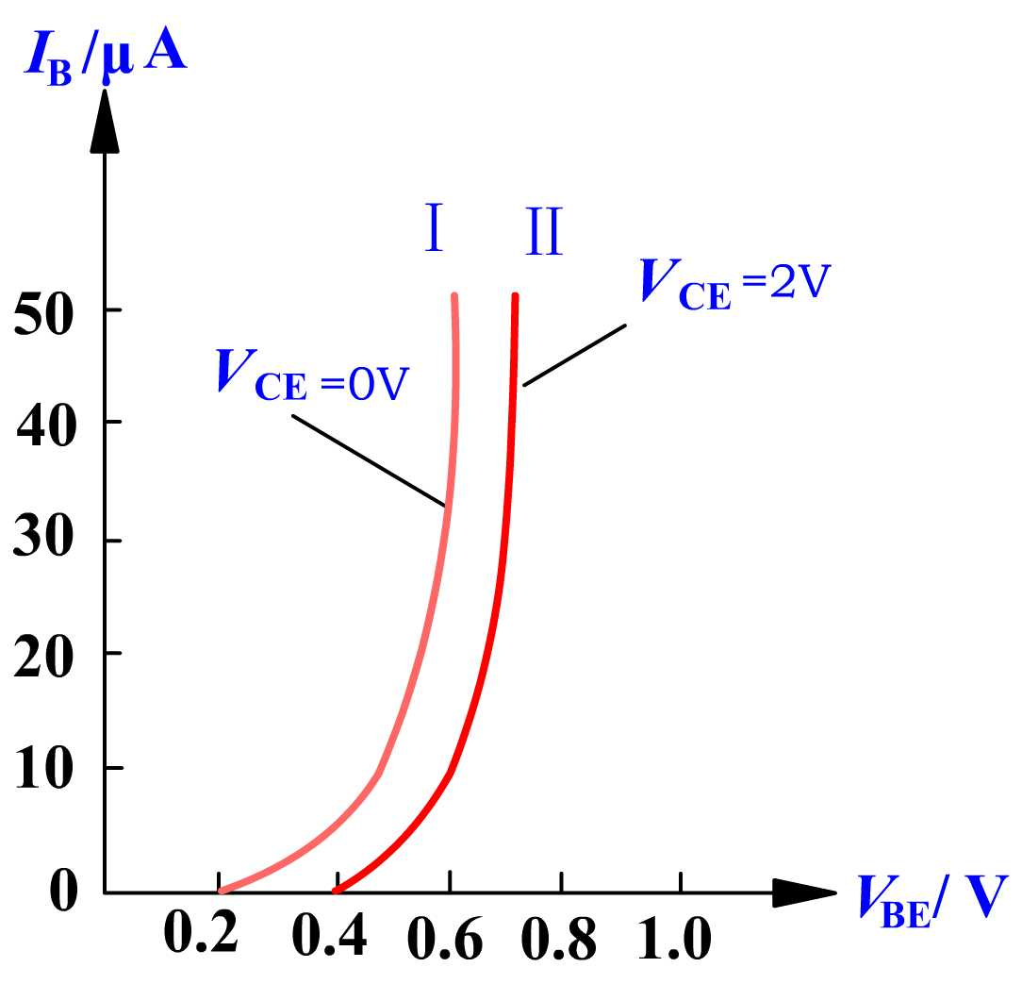
2.1.4 三极管的输入和输出特性
一、共发射极输入特性曲线
集射极之间的电压V_{CE}一定时，发射结电压V_{BE}与基极电流I_{B}之间的关系曲线。
动画 三极管的输入特性

Slide 15
由图可见：
1．当V _{CE} ≥2 V时，特性曲线基本重合。
2．当V_{BE}很小时，I_{B}等于零，
三极管处于截止状态；
3．当V_{BE}大于门槛电压（硅管
约0.5V，锗管约0.2V）时，
I_{B}逐渐增大，三极管开始导
通。
4．三极管导通后，V_{BE}基本不 变。硅管约为0.7V，锗管 约为0.3V，称为三极管的导 通电压。
图2.1.9 共发射极输入特性曲线
5．V_{BE}与I_{B}成非线性关系。

Slide 16
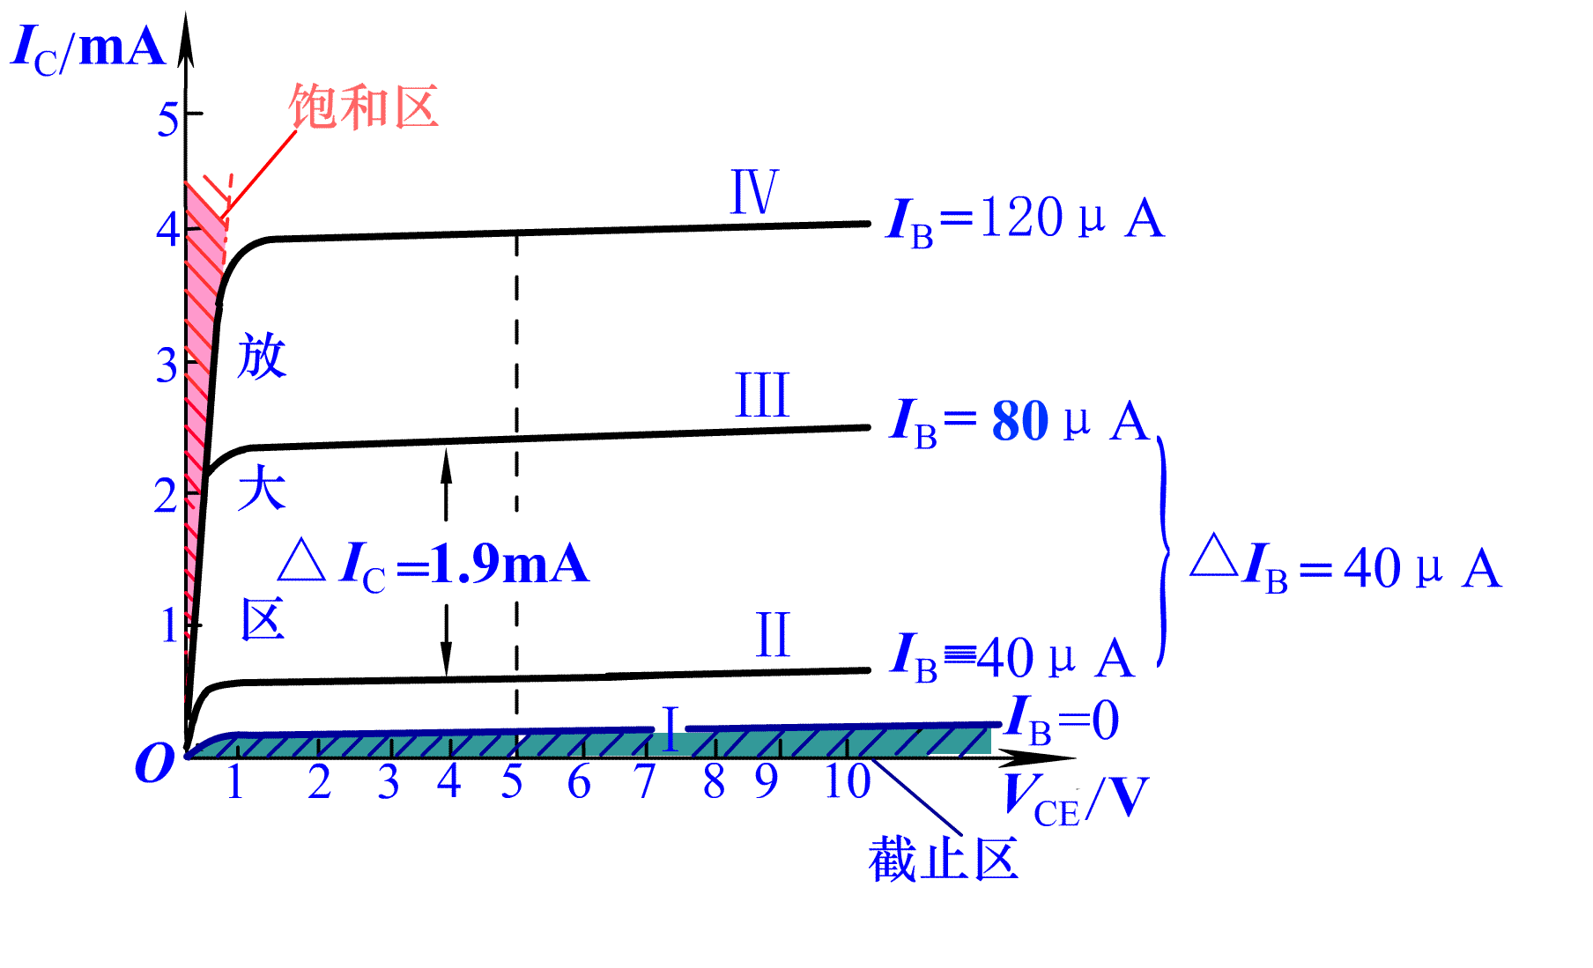
二、晶体三极管的输出特性曲线
基极电流一定时，集、射极之间的电压与集电极电流的关系曲线。
动画 三极管的输出特性

Slide 17




输出特性曲线可分为三个工作区:
1. 截止区
条件：发射结反偏或两端电压为零。 特点： 。
2 .饱和区
条件：发射结和集电结均为正偏。 特点： 。
称为饱和管压降，小功率硅管约0.3V，锗管约为0.1V。
3 .放大区
条件：发射结正偏，集电结反偏
特点： I_{C}受I_{B}控制 ，即 。
在放大状态，当I_{B}一定时，I_{C}不随V_{CE}变化，即放大状态的三极管具有恒流特性。

Slide 18


2.1.5 三极管主要参数
三极管的参数是表征管子的性能和适用范围的参考数据。
一、共发射极电流放大系数
1.直流放大系数
2.交流放大系数
电流放大系数一般在10~100之间。太小，放大能力弱，太大易使管子性能不稳定。一般取30~80为宜。

Slide 19

二、极间反向饱和电流
1.集电极— —基极反向饱和电流I_{CBO}。
2.集电极— —发射极反向饱和电流I_{CEO}。
(2.1.7)
反向饱和电流随温度增加而增加，是管子工作状态不稳定的主要因素。因此，常把它作为判断管子性能的重要依据。硅管反向饱和电流远小于锗管，在温度变化范围大的工作环境应选用硅管。

Slide 20
三、极限参数
1. 集电极最大允许电流I_{CM}
三极管工作时，当集电极电流超过I_{CM}时，管子性能将显著下降，并有可能烧坏管子。
2. 集电极最大允许耗散功率P_{CM}
当管子集电结两端电压与通过电流的乘积超过此值时，管子性能变坏或烧毁。
3. 集电极— —发射极间反向击穿电压V_{(BR)CEO}
管子基极开路时，集电极和发射极之间的最大允许电压。当电压越过此值时，管子将发生电压击穿，若电击穿导致热击穿会损坏管子。

Slide 21
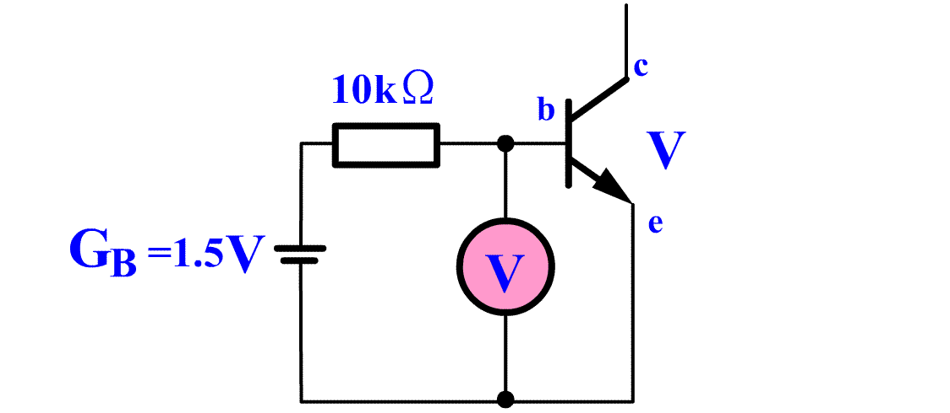
2.1.6 三极管的简单测试
一、硅管或锗管的判别
当V=0.1~0.3V时为锗管。
当V=0.6~0.7V时，为硅管
图2.1.11判别硅管和锗管的测试电路

Slide 22

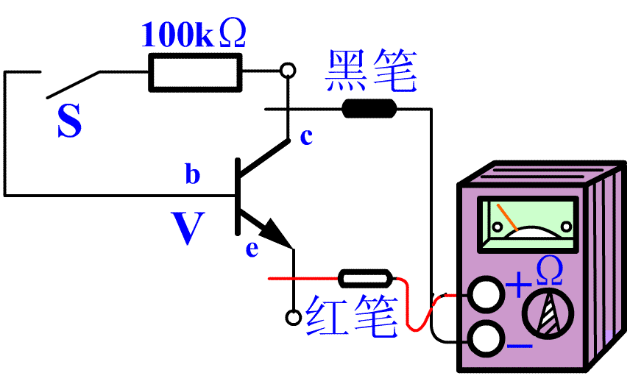
二、估计比较β的大小
NPN管估测电路如图2.1.12所示。
万用表设置在 挡，测量并比较开关S断开和接通时的电阻值。前后两个读数相差越大，说明管子的β越高，即电流放大能力越大。
估测PNP管时，将万用表两只表笔对换位置。
图2.1.12估测β的电路

Slide 23

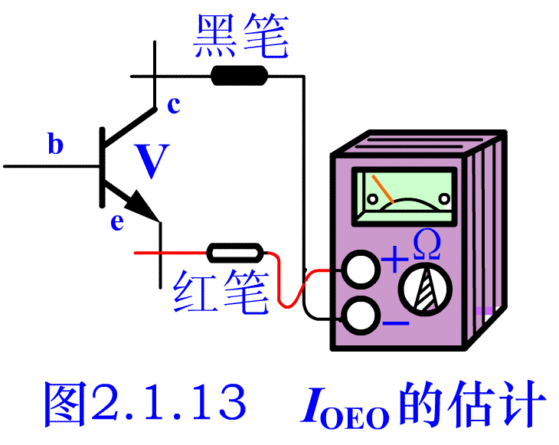
三、估测I_{CEO}
NPN管估测电路如图2.1.13所示。所测阻值越大，说明管子的 越小。若阻值无穷大，三极管开路；若阻值为零，三极管短路。
测PNP型管时，红、黑表笔对调，方法同前。
图2.1.13 I _{CEO的估测}

Slide 24


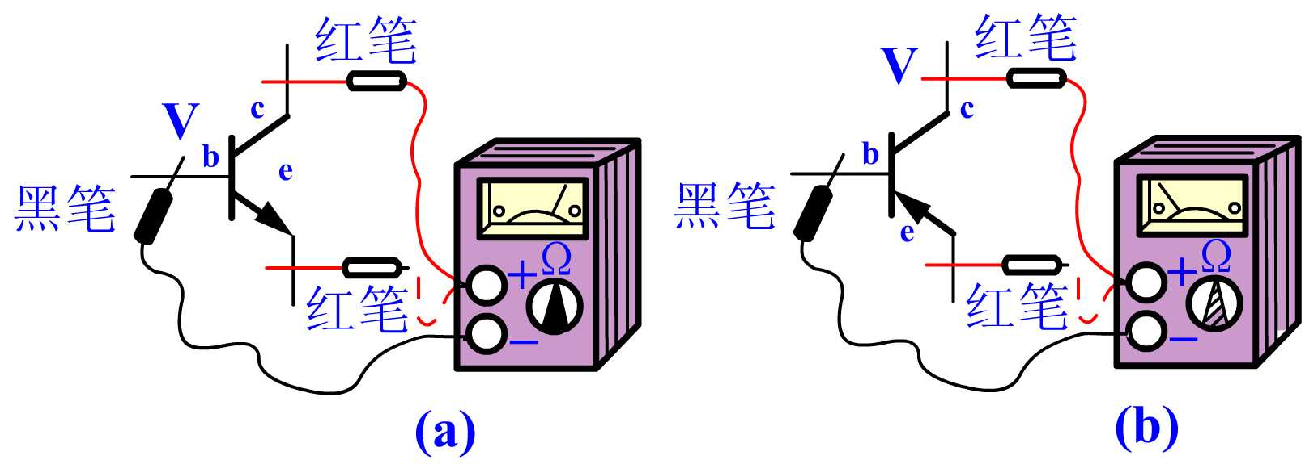
四、NPN管型和PNP管型的判断
将万用表设置在 或 挡，用黑表笔和任一管脚相接（假设它是基极b），红表笔分别和另外两个管脚相接，如果测得两个阻值都很小，则黑表笔所连接的就是基极，而且是NPN型的管子。如图2.1.14（a）所示。如果按上述方法测得的结果均为高阻值，则黑表笔所连接的是PNP管的基极。如图2.1.14（b）所示。
图2.1.14基极b的判断

Slide 25
五、e、b、c三个管脚的判断
首先确定三极管的基极和管型，然后采用估测β值的方法判断c 、e极。方法是先假定一个待定电极为集电极（另一个假定为发射极）接入电路，记下欧姆表的摆动幅度，然后再把两个待定电极对调一下接入电路，并记下欧姆表的摆动幅度。摆动幅度大的一次，黑表笔所连接的管脚是集电极c，红表笔所连接的管脚为发射极e，如图2.1.12所示。测PNP管时，只要把图2.1.12电路中红、黑表笔对调位置，仍照上述方法测试。
图2.1.12估测β的电路

